Slide 1

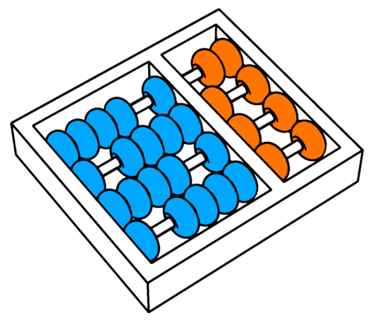
Tokens e Embedding
Prof. Dr. Rodrigo Bonacin
rbonacin@unicamp.br

Slide 2

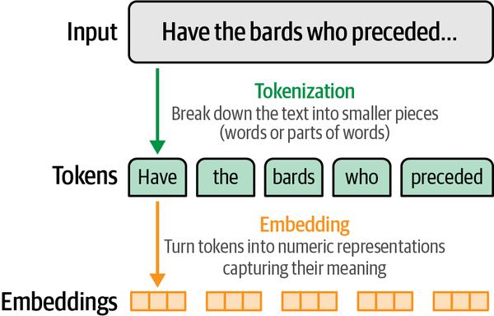
Tokens e Embeddings
Tokens e embeddings são conceitos centrais do uso de LLMs
Notes:
https://yusu.substack.com/p/language-agents
https://llmagents-learning.org/slides/llm_agent_history.pdf

Slide 3
Tokenização LLM
Atualmente, a maioria das pessoas interage com modelos de linguagem por meio de um ambiente virtual
Que apresenta uma interface de bate-papo entre o usuário e o modelo
Você pode notar que o modelo não produz sua resposta de saída de uma só vez
Na verdade, ele gera um token por vez
Tokens também são a forma como o modelo vê suas entradas
Um prompt de texto enviado ao modelo é primeiro dividido em tokens
Notes:
https://yusu.substack.com/p/language-agents
https://llmagents-learning.org/slides/llm_agent_history.pdf

Slide 4
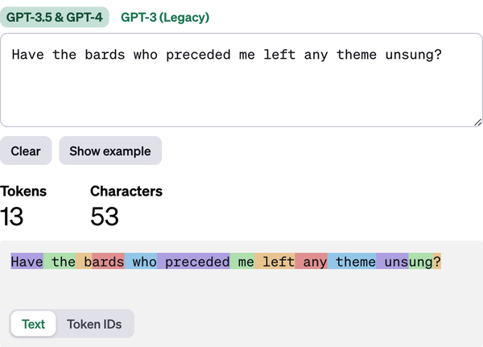
Como os tokenizadores preparam as entradas
Notes:
https://yusu.substack.com/p/language-agents
https://llmagents-learning.org/slides/llm_agent_history.pdf

Slide 5
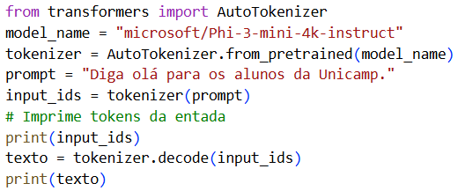
Como os tokenizadores preparam as entradas
{'input_ids': [360, 4324, 13386, 29976, 1702, 2897, 394, 12609, 1146, 853, 293, 1160, 29889], 'attention_mask': [1, 1, 1, 1, 1, 1, 1, 1, 1, 1, 1, 1, 1]}
Diga olá para os alunos da Unicamp.
Notes:
https://yusu.substack.com/p/language-agents
https://llmagents-learning.org/slides/llm_agent_history.pdf

Slide 6
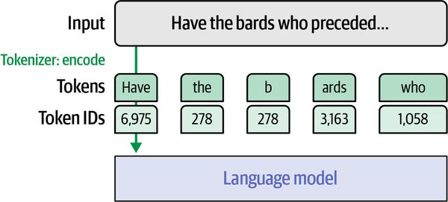
Como os tokenizadores preparam as entradas
Notes:
https://yusu.substack.com/p/language-agents
https://llmagents-learning.org/slides/llm_agent_history.pdf

Slide 7
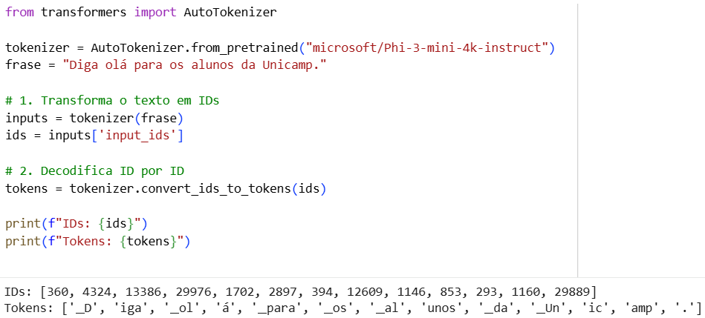
Como os tokenizadores preparam as entradas
Notes:
https://yusu.substack.com/p/language-agents
https://llmagents-learning.org/slides/llm_agent_history.pdf

Slide 8
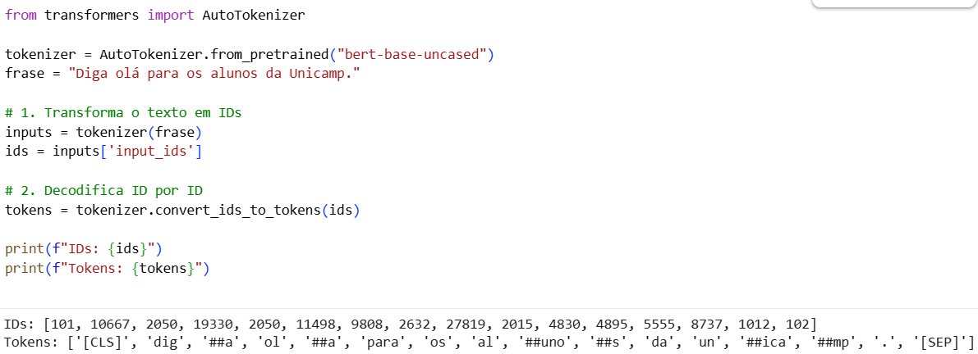
Como os tokenizadores preparam as entradas
Notes:
https://yusu.substack.com/p/language-agents
https://llmagents-learning.org/slides/llm_agent_history.pdf

Slide 9
Como os tokenizadores preparam as entradas
Foi assim que o analisador léxico decompôs nossa entrada. Observe o seguinte:
O primeiro token é um token especial que indica o início do texto
Alguns tokens são palavras completas (por exemplo, Write, an, email)
Alguns tokens são partes de palavras (por exemplo, apolog, izing, trag, ic)
Os caracteres de pontuação são tokens próprios
Notes:
https://yusu.substack.com/p/language-agents
https://llmagents-learning.org/slides/llm_agent_history.pdf

Slide 10
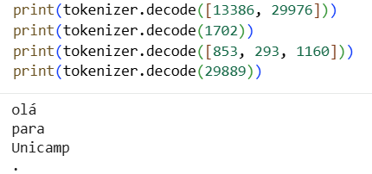
Como os tokenizadores preparam as entradas
IDs: [360, 4324, 13386, 29976, 1702, 2897, 394, 12609, 1146, 853, 293, 1160, 29889]
Notes:
https://yusu.substack.com/p/language-agents
https://llmagents-learning.org/slides/llm_agent_history.pdf

Slide 11
Como o Tokenizador decompõe o texto?
Primeiramente, durante o projeto do modelo, é escolhido um método de tokenização
Métodos populares incluem a codificação de pares de bytes (BPE), amplamente utilizada pelos modelos GPT, Gemini, etc., e o WordPiece (utilizado pelo BERT)
Visam otimizar um conjunto eficiente de tokens para representar um conjunto de dados textuais, mas chegam a esse resultado de maneiras diferentes

Slide 12
Como o Tokenizador decompõe o texto?
Após escolher o método, precisamos tomar uma série de decisões de design do tokenizador, como o tamanho do vocabulário e quais tokens especiais usar.
Depois o tokenizador precisa ser treinado em um conjunto de dados específico para estabelecer o melhor vocabulário que ele pode usar para representar esse conjunto de dados
Um tokenizador treinado em um conjunto de dados de texto em inglês será diferente de outro treinado em um conjunto de dados de código ou em um conjunto de dados de texto multilíngue

Slide 13
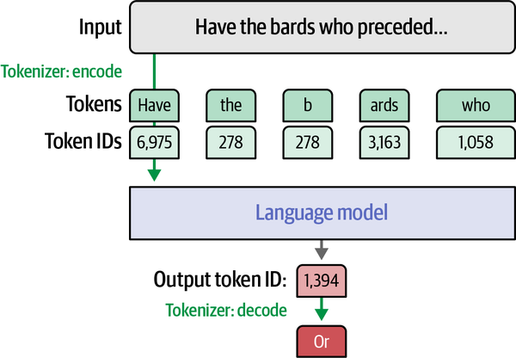
Como o Tokenizador decompõe o texto?

Slide 14
Como o Tokenizador decompõe o texto?
Palavra versus Subpalavra versus Caractere versus Tokens de Byte
Word tokens
Essa abordagem era comum em métodos anteriores como o word2vec, mas está sendo cada vez menos utilizada em PLN
Sua utilidade, no entanto, levou ao seu uso fora da PLN para casos de uso como sistemas de recomendação

Slide 15
Como o Tokenizador decompõe o texto?
Palavra versus Subpalavra versus Caractere versus Tokens de Byte
Tokens de subpalavras
Este método contém palavras inteiras e parciais
Além da expressividade do vocabulário, outro benefício da abordagem é sua capacidade de representar novas palavras decompondo o novo token em caracteres menores, que tendem a fazer parte do vocabulário
Tokens de caracteres
Este é outro método que pode lidar com sucesso com novas palavras porque tem as letras brutas como base. Torna a modelagem mais difícil.

Slide 16
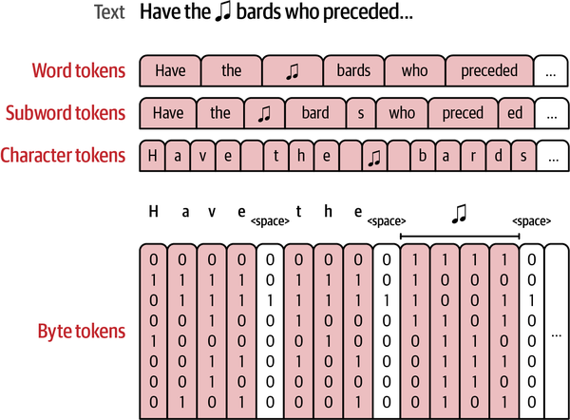
Como o Tokenizador decompõe o texto?

Slide 17
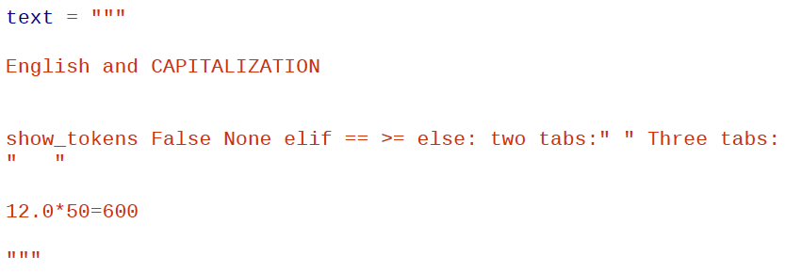
Comparando Tokenizadores LLM Treinados
Notes:
https://yusu.substack.com/p/language-agents
https://llmagents-learning.org/slides/llm_agent_history.pdf

Slide 18
Comparando Tokenizadores LLM Treinados
Modelo base BERT (sem distinção entre maiúsculas e minúsculas)
unk_token [UNK]
Token desconhecido para o qual o tokenizador não possui uma codificação
sep_token [SEP]
Um separador que permite certas tarefas que exigem que o modelo receba dois textos (nesses casos, o modelo é chamado de codificador cruzado)
pad_token [PAD]
Um token de preenchimento usado para preencher posições não utilizadas na entrada do modelo
cls_token [CLS]
Um token de classificação especial para tarefas de classificação
mask_token [MASK]
Usado para ocultar tokens durante o processo de treinamento.
Notes:
https://yusu.substack.com/p/language-agents
https://llmagents-learning.org/slides/llm_agent_history.pdf

Slide 19


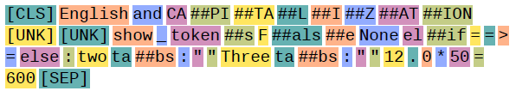
Comparando Tokenizadores LLM Treinados
BERT uncased vs cased
Notes:
https://yusu.substack.com/p/language-agents
https://llmagents-learning.org/slides/llm_agent_history.pdf

Slide 20


Comparando Tokenizadores LLM Treinados
GPT 2
Notes:
https://yusu.substack.com/p/language-agents
https://llmagents-learning.org/slides/llm_agent_history.pdf

Slide 21
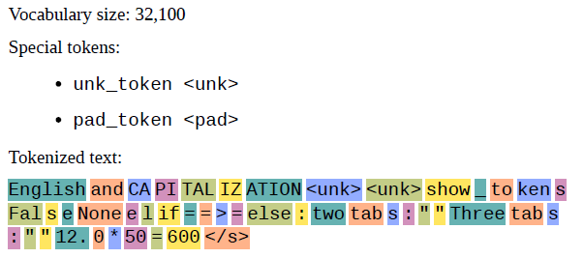
Comparando Tokenizadores LLM Treinados
Flan-T5 (2022)
Notes:
https://yusu.substack.com/p/language-agents
https://llmagents-learning.org/slides/llm_agent_history.pdf

Slide 22
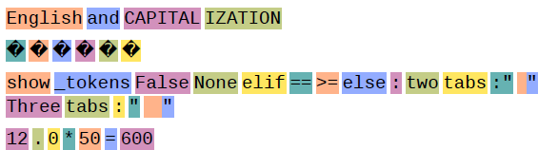
Comparando Tokenizadores LLM Treinados
GPT-4 (2023)
tokenização de sub-palavras
Notes:
https://yusu.substack.com/p/language-agents
https://llmagents-learning.org/slides/llm_agent_history.pdf

Slide 23

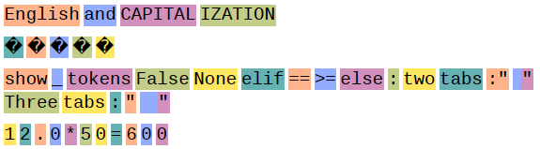
Comparando Tokenizadores LLM Treinados
StarCoder2 (2024)
Notes:
https://yusu.substack.com/p/language-agents
https://llmagents-learning.org/slides/llm_agent_history.pdf

Slide 24



Comparando Tokenizadores LLM Treinados
Galactica
Notes:
https://yusu.substack.com/p/language-agents
https://llmagents-learning.org/slides/llm_agent_history.pdf

Slide 25

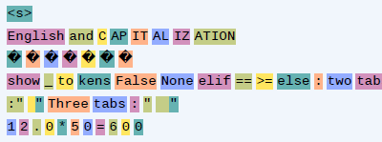
Comparando Tokenizadores LLM Treinados
Phi-3 (and Llama 2)
Notes:
https://yusu.substack.com/p/language-agents
https://llmagents-learning.org/slides/llm_agent_history.pdf

Slide 26
BPE - Byte Pair Encoding
Passos - codificação de pares de bytes
Inicialização
Divide todo o texto de treinamento em palavras e adicionando um símbolo especial no final de cada uma (ex.: </w>) para marcar o fim da palavra
Separação por Caracteres
Inicialmente, o "vocabulário" do modelo é composto por todos os caracteres individuais presentes no texto. Cada palavra é dividida em seus caracteres básicos
Contagem de Pares
O algoritmo varre o texto e conta a frequência de todos os pares de tokens adjacentes

Slide 27
BPE - Byte Pair Encoding
Passos
Fusão (Merge)
O par de tokens que aparece com mais frequência é fundido em um único e novo token. Este novo token é adicionado ao vocabulário
Repretição
Os passos de contagem e fusão são repetidos milhares de vezes até que o vocabulário atinja um tamanho predefinido (por exemplo, 50.000 tokens)

Slide 28
BPE - Byte Pair Encoding
Porque é tão popular ? Pontos Positivos
Lida com Palavras Desconhecidas
Se o modelo encontrar uma palavra que nunca viu antes ele quebra essa palavra em tokens menores ou caracteres que ele já conhece
Vocabulário Eficiente
Palavras muito comuns se tornam um único token rapidamente. Palavras raras são construídas através da junção de subpalavras
Flexível para Vários Idiomas
Consegue se adaptar organicamente para agrupar prefixos e sufixos comuns em diferentes idiomas, mesmo sem saber as regras gramaticais daquela língua.

Slide 29
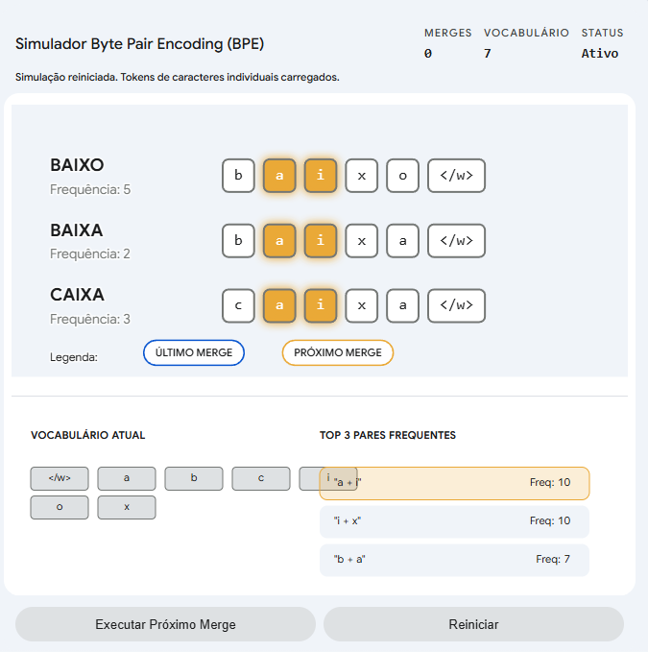
BPE - Byte Pair Encoding
Gemini

Slide 30
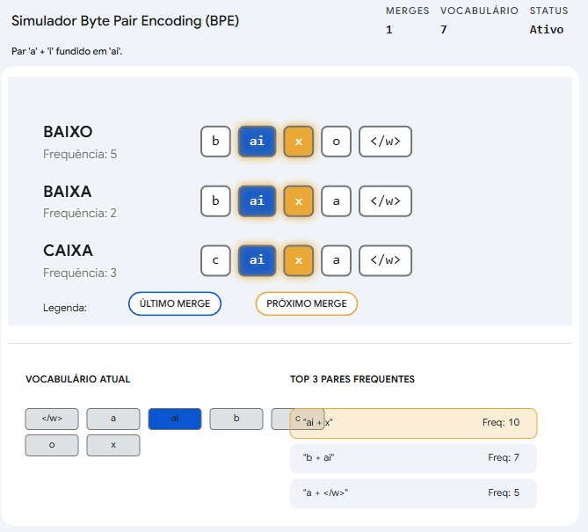
BPE - Byte Pair Encoding
Gemini

Slide 31
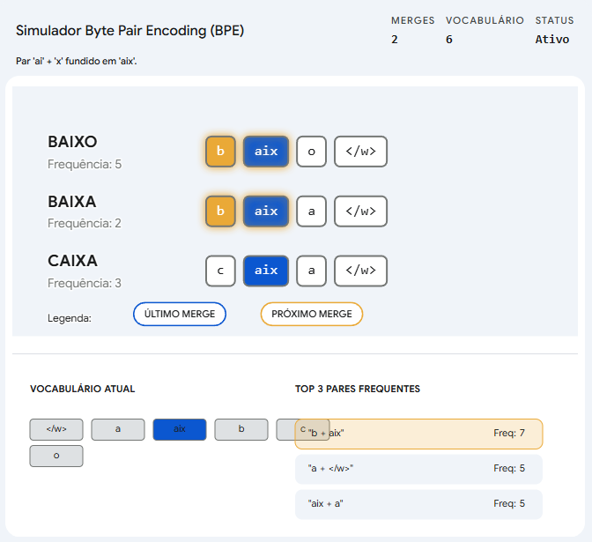
BPE - Byte Pair Encoding
Gemini

Slide 32
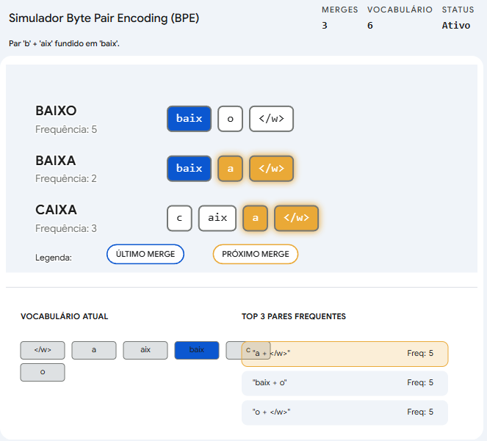
BPE - Byte Pair Encoding
Gemini

Slide 33
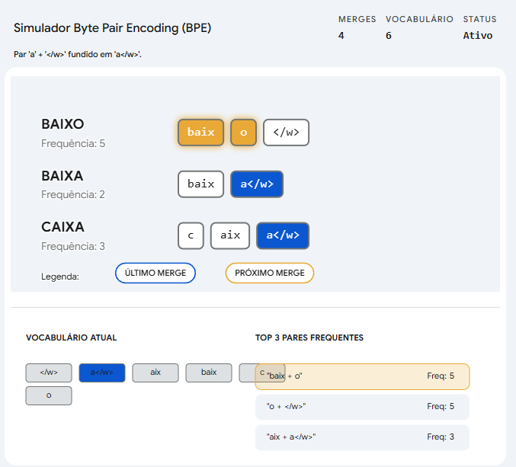
BPE - Byte Pair Encoding
Gemini

Slide 34
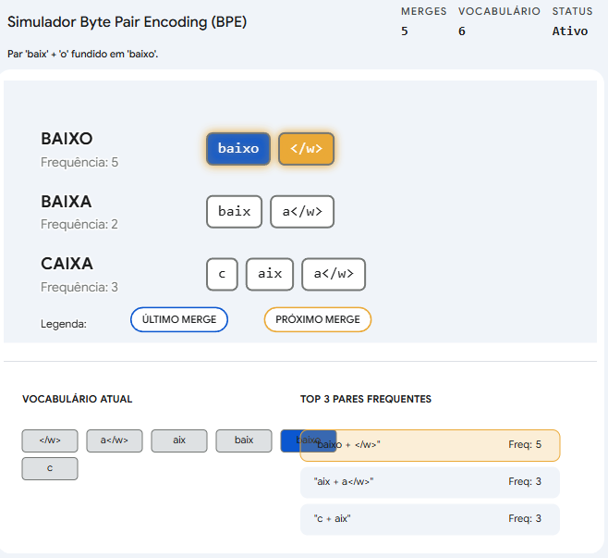
BPE - Byte Pair Encoding
Gemini

Slide 35
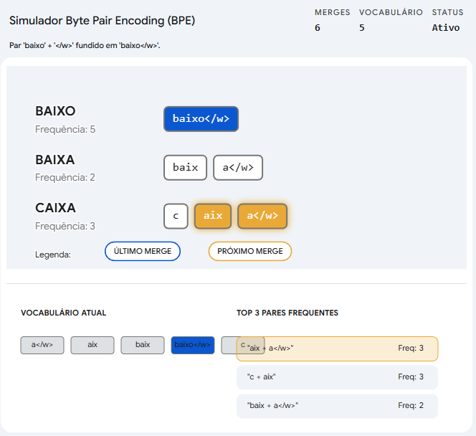
BPE - Byte Pair Encoding
Gemini

Slide 36
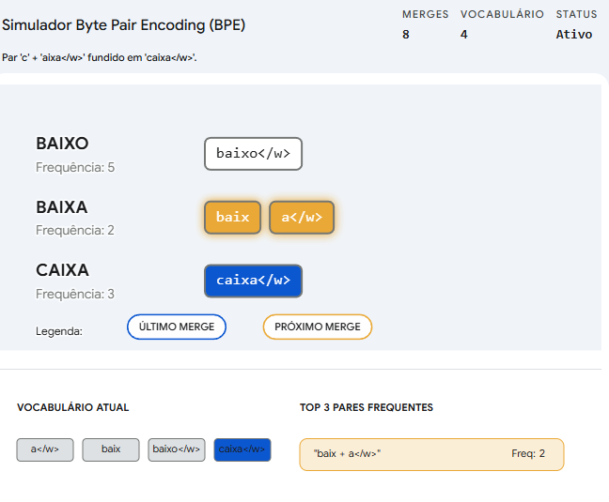
BPE - Byte Pair Encoding
Gemini

Slide 37
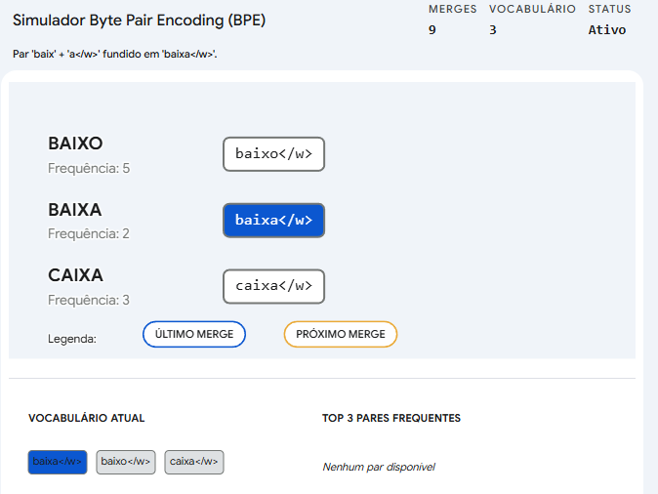
BPE - Byte Pair Encoding
Gemini

Slide 38
BPE - Byte Pair Encoding
Gemini

Slide 39
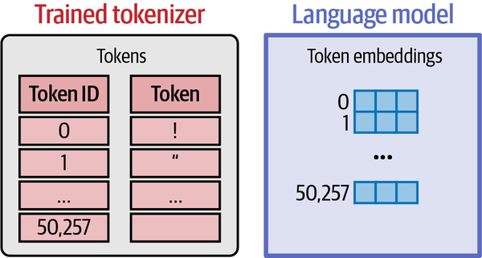
Token Embeddings
Notes:
https://yusu.substack.com/p/language-agents
https://llmagents-learning.org/slides/llm_agent_history.pdf

Slide 40
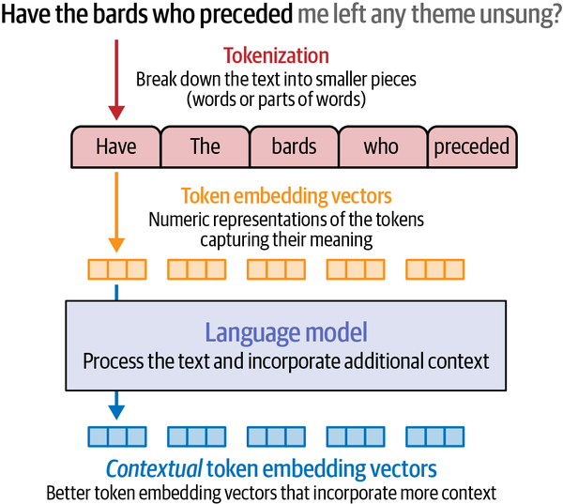
Token Embeddings
Notes:
https://yusu.substack.com/p/language-agents
https://llmagents-learning.org/slides/llm_agent_history.pdf

Slide 41
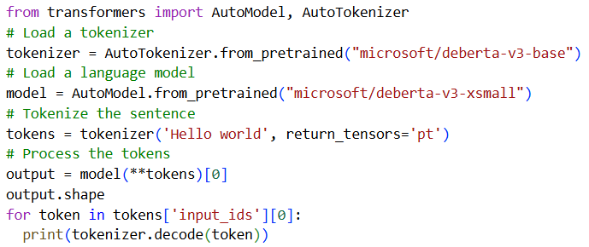

Token Embeddings - DeBERTa
Notes:
https://yusu.substack.com/p/language-agents
https://llmagents-learning.org/slides/llm_agent_history.pdf

Slide 42
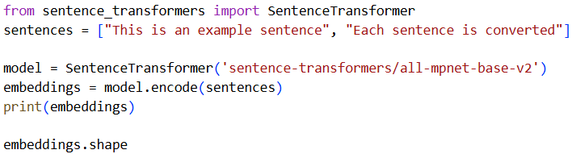
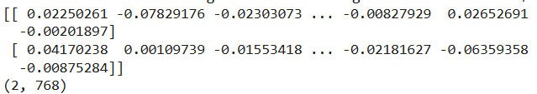
Text Embeddings (for Sentences and Whole Documents)
Notes:
https://yusu.substack.com/p/language-agents
https://llmagents-learning.org/slides/llm_agent_history.pdf

Slide 43


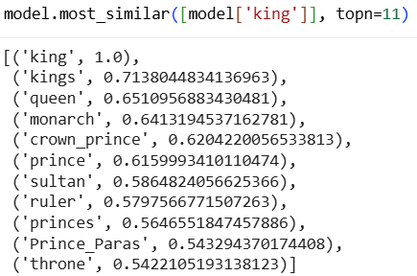
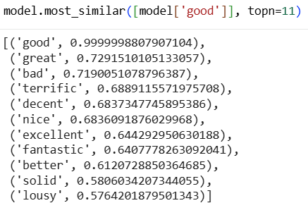
Incorporação de palavras além dos LLMs
Notes:
https://yusu.substack.com/p/language-agents
https://llmagents-learning.org/slides/llm_agent_history.pdf

